Slide 1
Computerschädlinge

Slide 2
Was sind Computerschädlinge?
Computerschädlingen versteht man im Allgemeinen Trojaner, Würmer und Viren. Die bekanntesten Vertreter dieser Gattung sind Viren.
Schädlinge sind meistens Miniprogramme, die oft unentdeckt bleiben
Sie verbreiten sich beispielsweise durch per Mailanhang, auf den heimischen Computer gelangen und sich dort einnisten.
Zum Teil sind sie harmlos, sie können aber auch kriminell motiviert und gefährlich für die eigene Datensicherheit sein.

Slide 3
Trojaner
Als Trojanisches Pferd , im EDV-Jargon auch kurz Trojaner genannt, bezeichnet man ein Computerprogramm, das als nützliche Anwendung getarnt ist, im Hintergrund aber ohne Wissen des Anwenders eine andere Funktion erfüllt.
Trojanische Pferde zählen zu den unerwünschten bzw. schädlichen Programmen, der sogenannten Malware. Der Begriff wird umgangssprachlich häufig synonym zu Computerviren sowie als Oberbegriff für Backdoors und Rootkits verwendet, ist davon aber klar abzugrenzen.

Slide 4
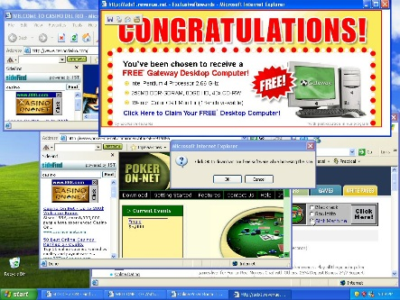
Adware
Adware bezeichnet Software, die dem Benutzer zusätzlich zur
eigentlichen Funktion Werbung zeigt bzw. weitere Software installiert, welche Werbung anzeigt.
Adware ist üblicherweise kostenlos und funktionell uneingeschränkt. Oft ist sie auch in kostenlose Software („Freeware“) oder Hilfsprogramme eingebettet und daher schwer zu erkennen.
Durch Vermarktung der Werbeflächen werden die Entwicklungskosten gedeckt oder auch Gewinn erzielt. Oft gibt es auch eine Option, gegen Bezahlung eine werbefreie Vollversion zu erhalten.

Slide 5
Virus
Ein Computervirus ist ein sich selbst verbreitendes Computerprogramm, welches sich in andere Computerprogramme einschleust und sich damit reproduziert
Die Klassifizierung als Virus bezieht sich hierbei auf die Verbreitungs- und Infektionsfunktion.
Einmal gestartet, kann es Veränderungen an der Hardware, am Betriebssystem oder an weiterer Software vornehmen (Schadfunktion). Computerviren beeinträchtigen die Computersicherheit und zählen zur Malware.
Der Ausdruck Computervirus wird umgangssprachlich auch für Computerwürmer und Trojanische Pferde genutzt, da es oft Mischformen gibt und für Anwender der Unterschied kaum zu erkennen ist.

Slide 6
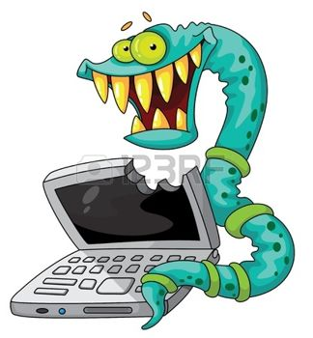
Worm
Ein Computerwurm ist ein Schadprogramm mit der Eigenschaft, sich selbst zu vervielfältigen, nachdem es einmal ausgeführt wurde.
In Abgrenzung zum Computervirusverbreitet sich der Wurm, ohne fremde Dateien oder Bootsektoren mit seinem Code zu infizieren.
Würmer verbreiten sich über Netzwerke oder über Wechselmedien wie USB-Sticks. Dafür benötigen sie gewöhnlich ein Hilfsprogramm wie einen Netzwerkdienst oder eine Anwendungssoftware als Schnittstelle zum Netz.

Slide 7
Wie kann ich mich vor einem Virus schützen
Ein Virenscanner (nur einer!) auf dem PC ist Basisschutz und unbedingt sinnvoll.
Die besten Virenscanner sind Malwarebytes und Adwcleaner
Nie irgendwelche Suspekte Inhalte downloaden
Nur seriöse Websites besuchen
Wenn man keine Ahnung hat Finger weg vom Deep Web!!!!!!!!!!!!!!

Slide 8
Spaßviren
Hier ein Beispiel für ein Spaßvirus
https://www.youtube.com/watch?v=LSgk7ctw1HY

Slide 9
Krypto-Trojaner
Hier ein Beispiel für einen sehr schädlichen Kryptotrojaner
https://www.youtube.com/watch?v=z1o7Q9iFrqM

